Slide 1
Weekly Report
2021.05.26
Hongsik Kim
Mobile & Network Intelligence Laboratory

Slide 2
WPCN: Paper
Implementation: WPCN-UAV

Slide 3
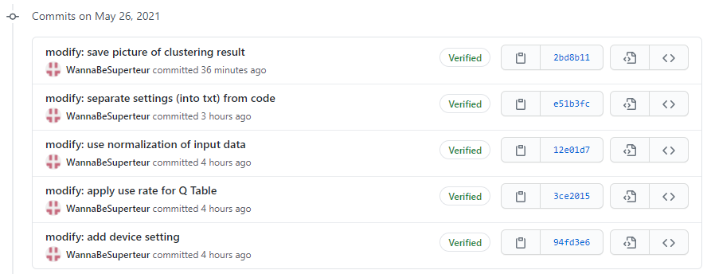
Current Status
주간 진행 사항
WPCN-UAV 구현
Deep Q Learning 관련 구현

Slide 4
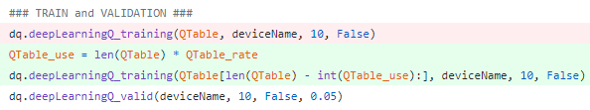
Current Status
Implementation of WPCN-UAV
Q Table의 데이터 중 사용할 데이터를 비율로 지정
Q Table에 10,000개의 row가 있고 QTable_rate의 값이 0.7일 때, Q Table의 row 중 가장 나중에 삽입된 10,000 * 0.7 = 7,000개의 row를 학습 및 테스트 데이터로 이용
학습이 진행됨에 따라 데이터가 추가되므로, 나중에 삽입된 데이터일수록 더 많이 사용됨

Slide 5
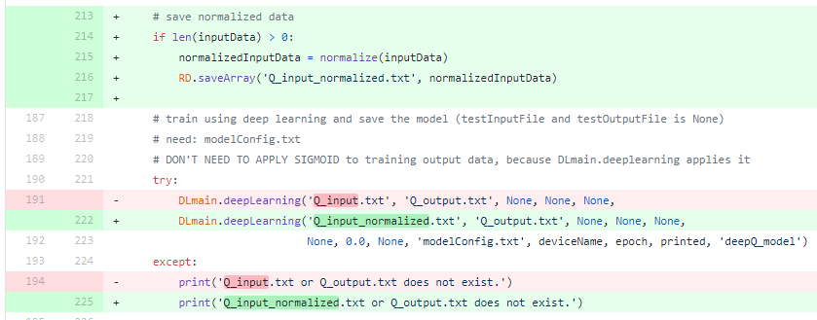
Current Status
Implementation of WPCN-UAV
입력 데이터를 표준정규분포로 표준화
입력 데이터 중 x, y, h의 값은 m 단위이므로 보통 10 이상의 값이며, 모델에 입력되는 경우 처리하기 어려움
나머지 데이터는 communication count인데, 이 값이 커질수록 모델에서 처리하기 어려워짐

Slide 6
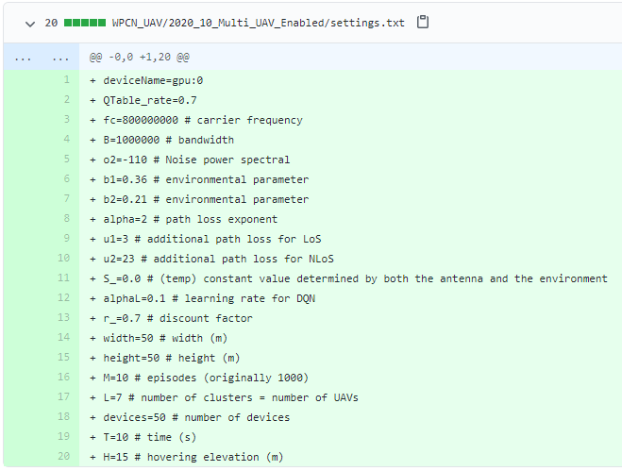
Current Status
Implementation of WPCN-UAV
입력 데이터를 표준정규분포로 표준화
Settings 부분을 텍스트 파일에서 설정한 후 읽어오도록 변경

Slide 7
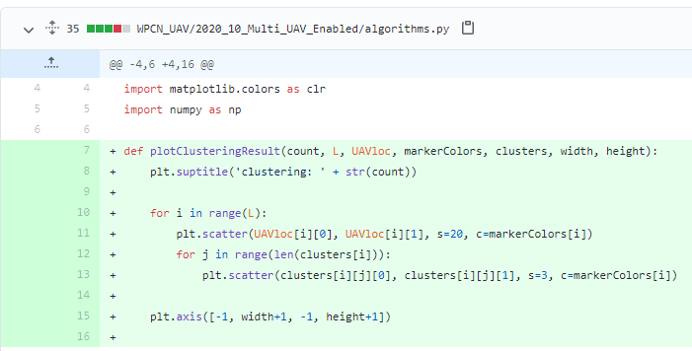
Current Status
Implementation of WPCN-UAV
클러스터링 결과를 이미지 형태로 저장
다양한 조건 하에서 실험할 때 UAV와 device의 위치를 쉽게 알 수 있게 하기 위함

Slide 8
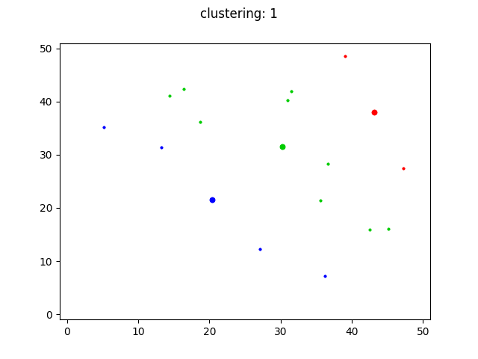
Current Status
Implementation of WPCN-UAV
클러스터링 결과를 이미지 형태로 저장
예시 이미지

Slide 9
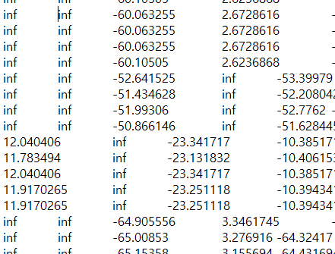
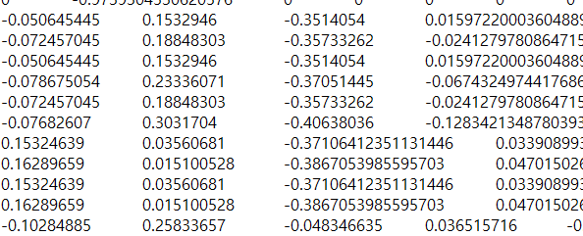
Current Status
Implementation of WPCN-UAV
실제 학습 결과 (매 epoch마다 모델 훈련)
Output의 값이 지속적으로 커지는 문제에 대한 원인 분석 필요 (모델 훈련을 자주 할수록 커지는 것으로 보임)
학습이 제대로 되지 않는 경우, 위 문제점을 해결한 후 dataset의 크기를 늘릴 필요가 있음

Slide 10
Github
https://github.com/WannaBeSuperteur/2020/tree/master/WPCN

